Slide 2

Universidad Santo Tomás
Vicerrectoría Académica
Dirección de Investigación e innovación (DII) Sede de Villavicencio
Ruta de Desarrollo tecnológico e Innovación
Programa Pi-e Aliado
Socialización Signos Distintivos de la Red Juvenil Alternativa para la Paz
Grupo de Investigación Nakota.
DUAD

Slide 3
Universidad Santo Tomás
Autores:
Jennifer Vega Barbosa.
CVLAC:
http://scienti.colciencias.gov.co:8081/cvlac/visualizador/generarCurriculoCv.do?cod_rh=0001453968
Google Scholar:
https://scholar.google.es/citations?user=bG-rG6gAAAAJ&hl=es
ORCID:
https://orcid.org/0000-0003-4307-4213

Slide 4
Autores:
Nombre | CvLac | Google Scholar | ORCID
Laura Lorena Araujo Medina | https://scienti.minciencias.gov.co/cvlac/visualizador/generarCurriculoCv.do?cod_rh=0000070489 | https://scholar.google.es/citations?user=1yGVzq0AAAAJ&hl=es&authuser=1 | https://orcid.org/0003-1069-2576
Hoover Samuel González Pineda | https://scienti.minciencias.gov.co/cvlac/visualizador/generarCurriculoCv.do?cod_rh=0001832605 | https://scholar.google.es/citations?hl=es&user=_Do4GFMAAAAJ&scilu=&scisig=AMD79ooAAAAAX8GY2c-j6MnuB_8vhttbDOMg_v0aY_mO&gmla=AJsN-F4OzAPrm9j4uc1veknJ2NxEYOQl4Q_xdGOkweYn-gDW1eC9agmQRhx9dAwDOqaBQTuaTTIclgZz1gXAzqzVfQvh9J7aW_Q4v6PCVVbNi3E-uuFqwUPh91cIWy_WmmTb0l6ca74r&sciund=12853252313547168667 | https://orcid.org/0000-0001-6830-5028
William Peñaranda Zárate | https://scienti.minciencias.gov.co/cvlac/visualizador/generarCurriculoCv.do?cod_rh=0001222902 | https://scholar.google.es/citations?user=FNGSBu4AAAAJ&hl=es&oi=ao | https://orcid.org/0000-0002-4431-9078
Jhonny Alberto Botero Guzmán | https://scienti.minciencias.gov.co/cvlac/visualizador/generarCurriculoCv.do?cod_rh=0001671985 | https://scholar.google.es/citations?user=KemQyf0AAAAJ&hl=es | https://orcid.org/0000-0002-0321-2856
Daniel Alejandro Contreras Castro | https://scienti.colciencias.gov.co/cvlac/visualizador/generarCurriculoCv.do?cod_rh=0000031500 | https://scholar.google.es/citations?hl=es&user=1yGVzq0AAAAJ | https://orcid.org/0000-0001-6466-2802
Jhon Fernando Soto Mancera | https://scienti.minciencias.gov.co/cvlac/visualizador/generarCurriculoCv.do?cod_rh=0000110140 | https://scholar.google.es/citations?user=mVckedMAAAAJ&hl=es&authuser=2 | https://orcid.org/0000-0003-4724-6721
Carmen Tulia Ulloa Constain | https://scienti.minciencias.gov.co/cvlac/EnRecursoHumano/inicio.do | https://scholar.google.com/citations?hl=es&user=bndeBdUAAAAJ&authuser=1&scilu=&scisig=AMD79ooAAAAAX5wnFDKRhURxJLGx409V-Z_o3cHgMWXI&gmla=AJsN-F4ZIeJjidUYEW4bbQUvcXwC-QKDKhXFKBDEDsvuL6V9KKwOMe0p4Eo-3WMxgoauIjOHUT1E1Gop3-rofQh-caY40njnOmUffTWAEISY1fR-tLASP-5hDtFMXVgNJMBakMiZSaB1&sciund=11754897383187548453 | https://orcid.org/0000-0002-4945-8456

Slide 5

Contenido
Fase proceso de articulación Programa Pi-e Aliado
Signo distintivo de la Feria de la Red Juvenil Alternativa para la Paz
Soporte Conceptual
Soporte Arquetípico
Soporte Cromático
Referencias
SC4289-1

Slide 6
1. Fase proceso de articulación Programa Pi-e

Slide 7
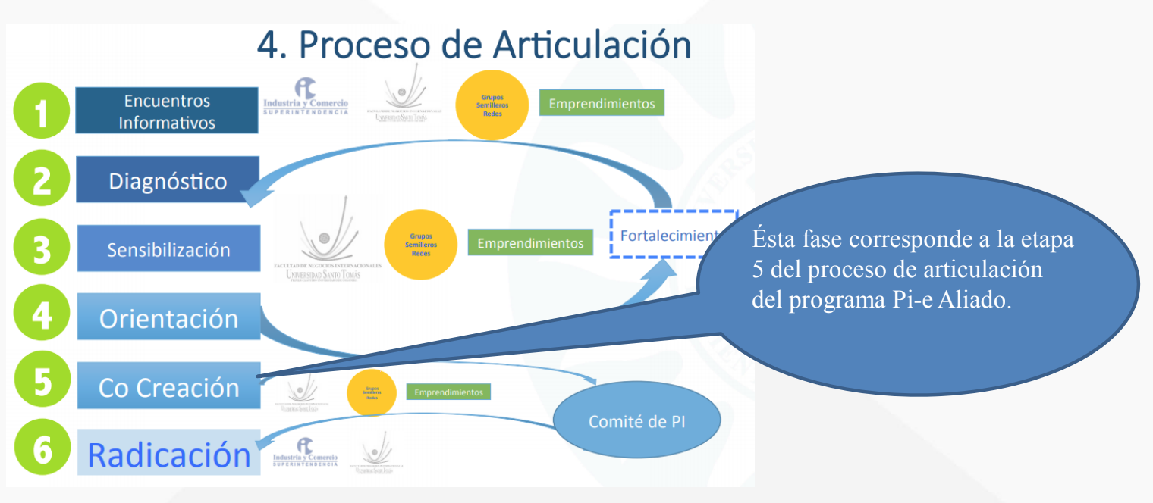
1. Fase proceso de articulación Programa

Slide 8

2. Signo Distintivo

Slide 9
3. Soporte Conceptual
El signo distintivo de la Red Juvenil Alternativa para la Paz parte de un proceso de construcción grupal atendiendo los intereses investigativos de los jóvenes que la conforman. El signo lo presenta la Red Juvenil Alternativa para la Paz en su fase diagnóstica para aplicar al grupo de investigación Nakota.
El signo ubica un círculo tricolor nacional, dentro de él se observa el mundo entre las manos de un joven, en el centro del mundo está una paloma que lleva en el pico una rama de olivo, que entrelaza la palabra paz.
En la parte externa del círculo tricolor nacional de forma circular se lee el nombre de la red en letras mayúsculas.

Slide 10
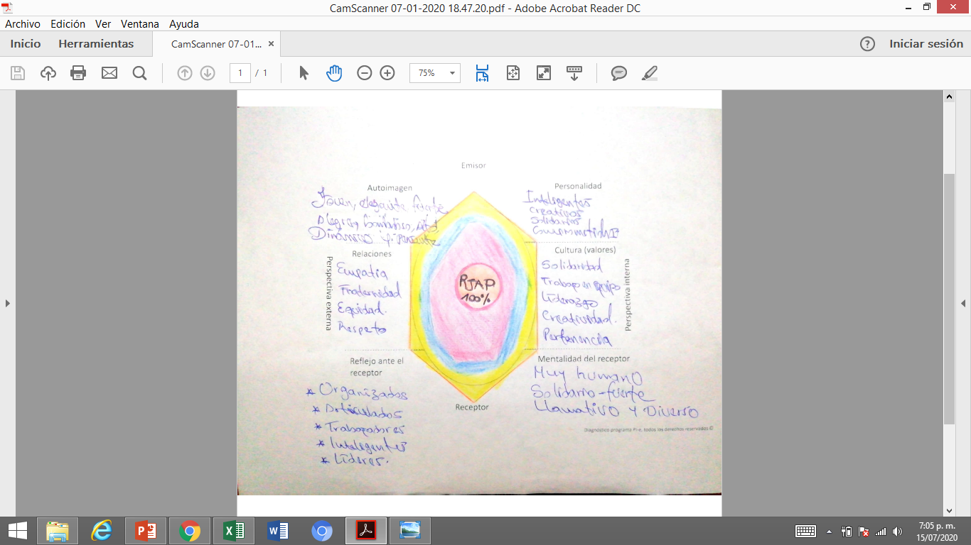
Prisma de Identidad
Resultados de la aplicación de Kapferer (2008, p.183) a la Red Juvenil Alternativa para la Paz

Slide 11
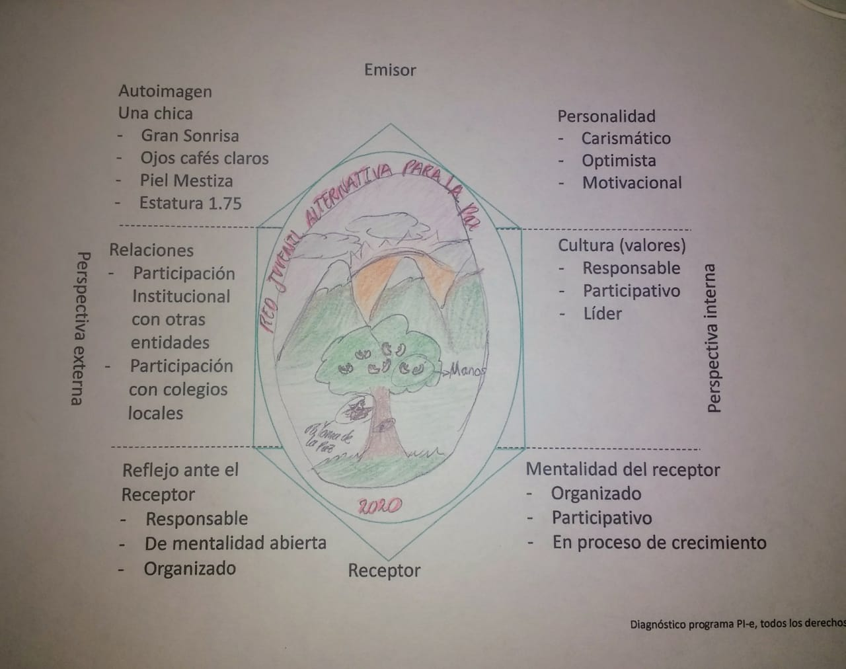
Prisma de Identidad
Resultados de la aplicación de Kapferer (2008, p.183) a la Red Juvenil Alternativa para la Paz

Slide 12
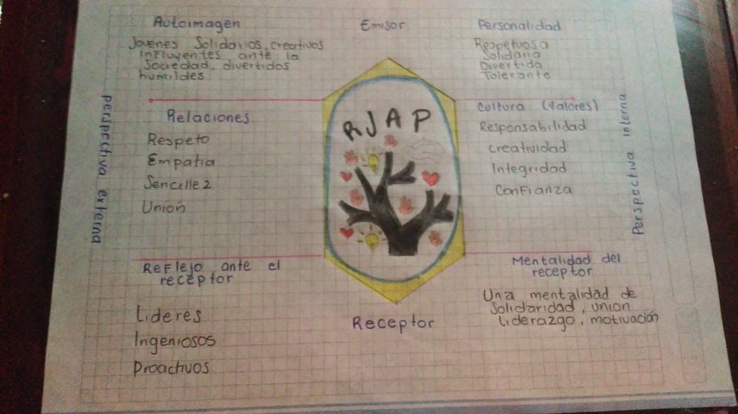
Prisma de Identidad
Resultados de la aplicación de Kapferer (2008, p.183) a la Red Juvenil Alternativa para la Paz

Slide 13
4. Soporte Arquetípico
Confianza en sí mismos y encontrar el potencial en el otro
Arquetipo:
Mago
Resultados de la aplicación de Kapferer (2008, p.183) a la Red Juvenil Alternativa para la Paz

Slide 14
5. Soporte Cromático
Gris
Inteligencia
Colores:
Azul vivo
Sabiduría
Negro
Prudencia
Resultados de la aplicación de Kapferer (2008, p.183) a la Red Juvenil Alternativa para la Paz

Slide 15

6. Signo Distintivo Final

Slide 16
3. Soporte Conceptual
El signo distintivo de la Red Juvenil Alternativa para la Paz parte de un proceso de construcción grupal atendiendo los intereses investigativos de los jóvenes que la conforman. El signo lo presenta la Red Juvenil Alternativa para la Paz en su fase final para aplicar al grupo de investigación Nakota.
El signo ubica un círculo tricolor nacional, dentro de él se observa el mundo entre las manos de un joven, en el centro del mundo está una paloma que lleva en el pico una rama de olivo, que entrelaza la palabra paz.
En la parte externa del círculo tricolor nacional de forma circular se lee el nombre de la red en letras mayúsculas, donde las letras T son reemplazadas por la figura humana que conforma el signo distintivo del grupo de investigación Nakota para hacerlo familia de marcas y para así representar la filosofía humano cristiana tomista de la Universidad Santo Tomás.
Se le adiciona la etiqueta de familia de marcas

Slide 17
Recomendaciones
Al tratarse de una construcción grupal se sugiere a los miembros de la Red Juvenil Alternativa para la Paz; conservar su elección colectiva de arquetipos y colores en las fases posteriores de construcción y cocreación de los signos distintivos en relación con la red.
En cuanto a los arquetipos para la comunicación, implementar en la construcción de los signos distintivos lo que se socializó en la fase diagnóstica, en cuanto a la personalidad que reflejan el arquetipo elegido: mago (García Jara et al, 2020).

Slide 18
6. Referencias
Atarama-Rojas, T., Castañeda-Purizaga, L., & Agapito-Mesta, C. (2017). Los arquetipos como herramientas para la construcción de historias: Análisis del mundo diegético de “intensamente”. Ámbitos Revista Internacional de Comunicación.
Castro, S. (2018). Personalidad de marca: Los 12 arquetipos de Carl Jung. Mercado Negro. https://www.mercadonegro.pe/branding/personalidad-de-marca-los-12-arquetipos-de-carl-jung/
García Jara, R., Araujo Medina, L., Vega-Barbosa, J., Trillos Celis, J. H., Méndez Amaya, J. A., & Ramírez Martínez, J. E. (2020). Programa Pi-e Aliado: Ruta de Desarrollo Tecnológico e Innovación. https://repository.usta.edu.co/bitstream/handle/11634/22089/Presentacio%cc%81n%20oficial%20Programa%20Pi-e%20Aliado%20Usta.pdf?sequence=1&isAllowed=y
García Jara, R., Araujo Medina, L., Vega-Barbosa, J., Trillos Celis, J. H., & Ramírez Martínez, J. E. (2020). Ruta de innovación: programa propiedad industrial para emprendedores Pi-e aliado fase diagnóstico.
https://repository.usta.edu.co/bitstream/handle/11634/22089/Presentacio%cc%81n%20oficial%20Programa%20Pie%20Aliado%20Usta.pdf?sequence=1&isAllowed=y
Jung, C. G. (1988):Arquetipos e inconsciente colectivo. Barcelona: PAIDOS IBERICA.
Kapferer, J.-N. (2008). The New Strategic Brand Management: Creating and Sustaining Brand Equity Long Term(4.aed.). Kogan Page.
PNUD, P. p. (2015). OBJETIVOS DE DESARROLLO SOSTENIBLE. Obtenido de https://www.undp.org/content/undp/es/home/sustainable-development-goals.html

